Slide 1
Stroke Fast Tract : Practical Points
นพ. วัฒนกิจ จันทรธนะสุทธิ์
อายุรแพทย์ประสาทวิทยา, ประธาน Service plan สาขา Stroke
โรงพยาบาลศูนย์เจ้าพระยายมราช จ.สุพรรณบุรี

Slide 2
 | Golden periods | NIHSS
rt-PA iv | 4.5 hr | 4
Mechanical thrombectomy | 6 hr | 6

Slide 3
Indications for rt-PA iv
Dx of acute ischemic stroke+measurable neurological deficit (NIHSSมากกว่าหรือเท่ากับ 4 )
Onset ภายใน 4.5 ชม
อายุมากกว่าหรือเท่ากับ 18 ปี
No absolute exclusion criteria
ผู้ป่วยหรือญาติให้ความยินยอม

Slide 4
Indications for mechanical thrombectomy
Dx of acute ischemic stroke+measurable neurological deficit (NIHSS มากกว่าหรือเท่ากับ 6 )
Onset ภายใน 6 ชม
Aspect Score มากกกว่าหรือเท่ากับ 6
MRS เดิม 0-1
ผู้ป่วยหรือญาติให้ความยินยอม
Causative occlusion of ICA or MCA(M1) or BA*

Slide 5
Causative occlusion of ICA or MCA(M) or BA*
1. Rt hemiparesis ตรวจพบ aphasia
2. Lt hemiparesis ตรวจพบ neclect
3. ตรวจพบ Force eye deviation
4. ตรวจพบ AOC + limit EOM(Doll’s eye absent) ที่อธิบายได้จากรอยโรค ในสมอง (ไม่ใช่จาก metabolic /sepsis or hypoxia)

Slide 6
เกณฑ์ Admit Stroke Unit (16 เตียง)
1. เคสในเขต/สิทธิ์ รพ.เจ้าพระยายมราช ทุกเคส onset ใน 5 วัน
2. เคสรีเฟอ รับแอดมิตเฉพาะเคส
large vessel occlusion (large infarct)
brain stem
ได้รับยา rt-PA iv

Slide 7
Large vessel occlusion (large infarct) or brain stem
1. Rt hemiparesis ตรวจพบ aphasia
2. Lt hemiparesis ตรวจพบ neclect
3. ตรวจพบ Force eye deviation
4. ตรวจพบ AOC + limit EOM(Doll’s eye absent) ที่อธิบายได้จากรอยโรคในสมอง (ไม่ใช่จาก metabolic /sepsis or hypoxia)

Slide 9
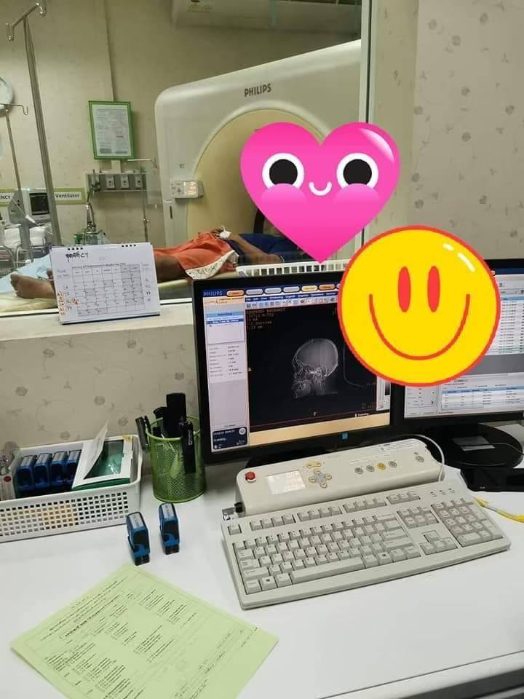
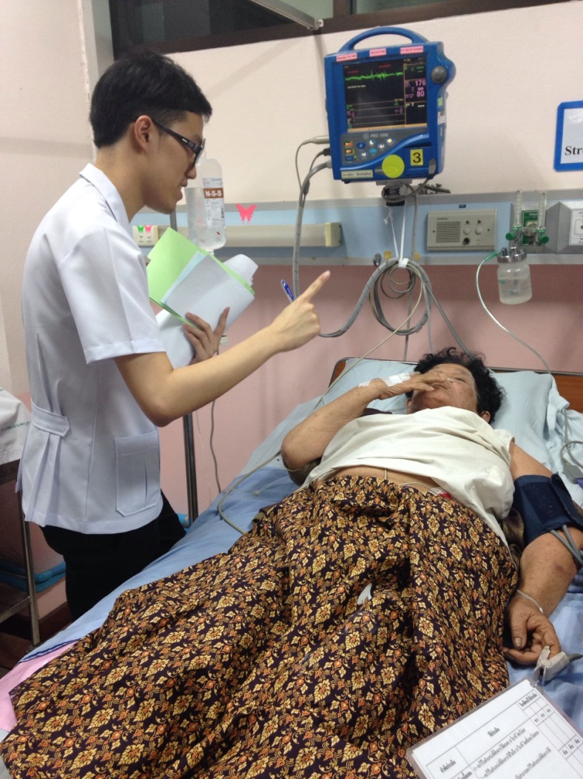
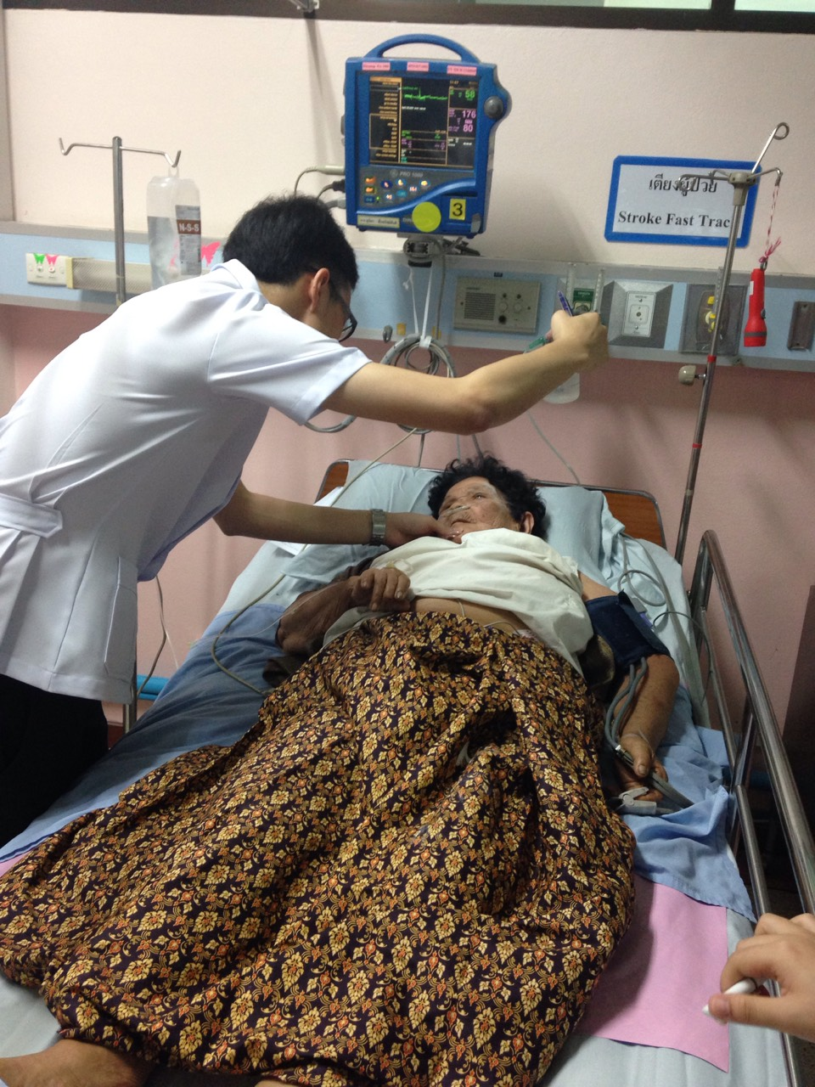
รูป ER

Slide 10
แนวทางการแจ้งผู้ป่วยหรือญาติให้ยา rt-PA iv
1. เป็นการรักษาตามมาตรฐาน สามารถให้ยาได้ใน 4.5 ชั่วโมง เท่านั้น ซึ่งเป็นยาที่มี
ราคาสูงมาก (หลายหมื่นบาทต่อครั้ง) แต่สามารถใช้ได้ทุกสิทธิ์ฟรีหากมีข้อบ่งใช้
2. โอกาสฟื้นตัวหรือหายเกือบปกติเพิ่มขึ้นจาก 20-30% เป็น 31-50%
3. มีโอกาสเกิดภาวะแทรกซ้อนได้บ้าง เช่น เลือดออกในสมอง 6 % (หากไม่ได้รับยามี
โอกาสเลือดออก 6%)
4. อัตราการเสียชีวิต ในผู้ป่วยที่ได้รับยาและไม่ได้รับยา ไม่แตกต่างกัน (ไม่ทำให้เสียชีวิต
มากขึ้นหรือลดลง)
*** อัตราการหายเป็นปกติหรือเกือบปกติ วัดที่ 3 เดือน ***

Slide 11
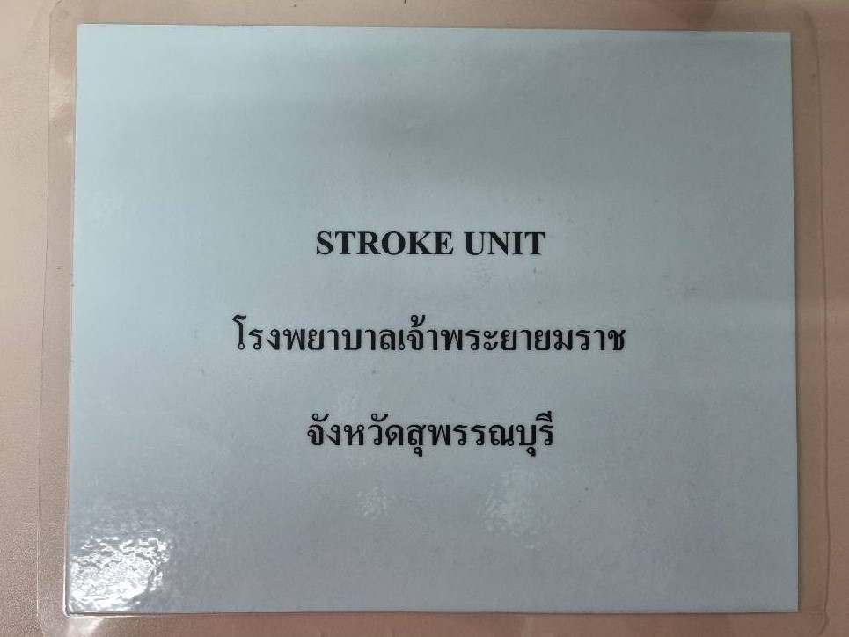
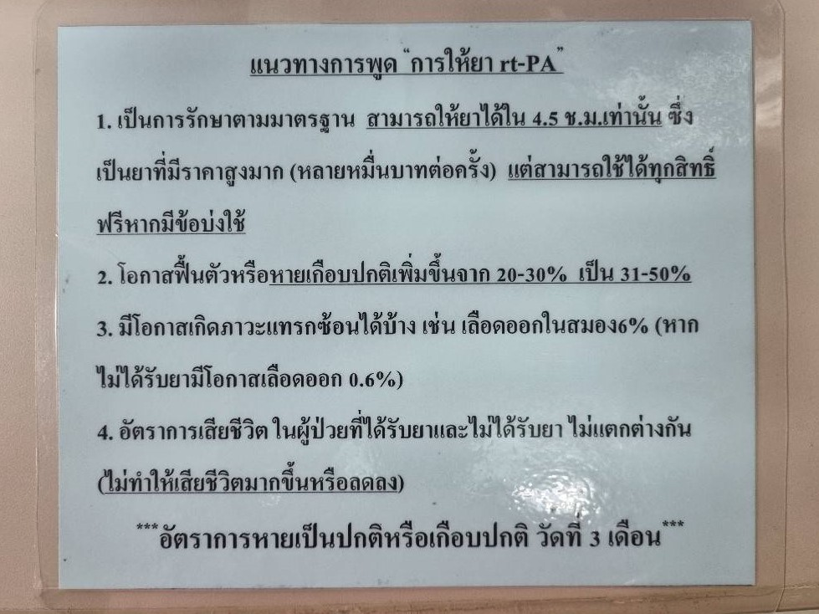

Slide 12
Standing order

Slide 13
แนวทางการดูแลรักษา
1. Antiplatelet 1.1 ASA 160-300 mg/day 1.2 กรณีแพ้ ASA หรือ recurrent stroke พิจารณาเลือกเป็น Clopidogrel (Plavix) 75 mg/day (Load 300 mg) 1.3 กรณี High risk TIA (ABCD₂ score ≥ 4) หรือ Minor stroke (NIHSS ≤ 3) พิจารณาเลือก Combine antiplatelet (ASA 81 mg+ Clopidogrel (Plavix) 75 mg) เป็นเวลานาน 3 สัปดาห์ หลังจากนั้นปรับเหลือ Clopidogrel ตัวเดียว 2. .........................................

Slide 14
การสรุปชาร์ต Principal diagnosis
1. ไม่ควรสรุปว่า Acute ischemic stroke
2. ควรสรุป Acute lacunar infarction
Acute MCA infarction
Brain stem stroke
Old CVA
**** เปิดดูได้จากผลอ่าน CT brain report

Slide 15
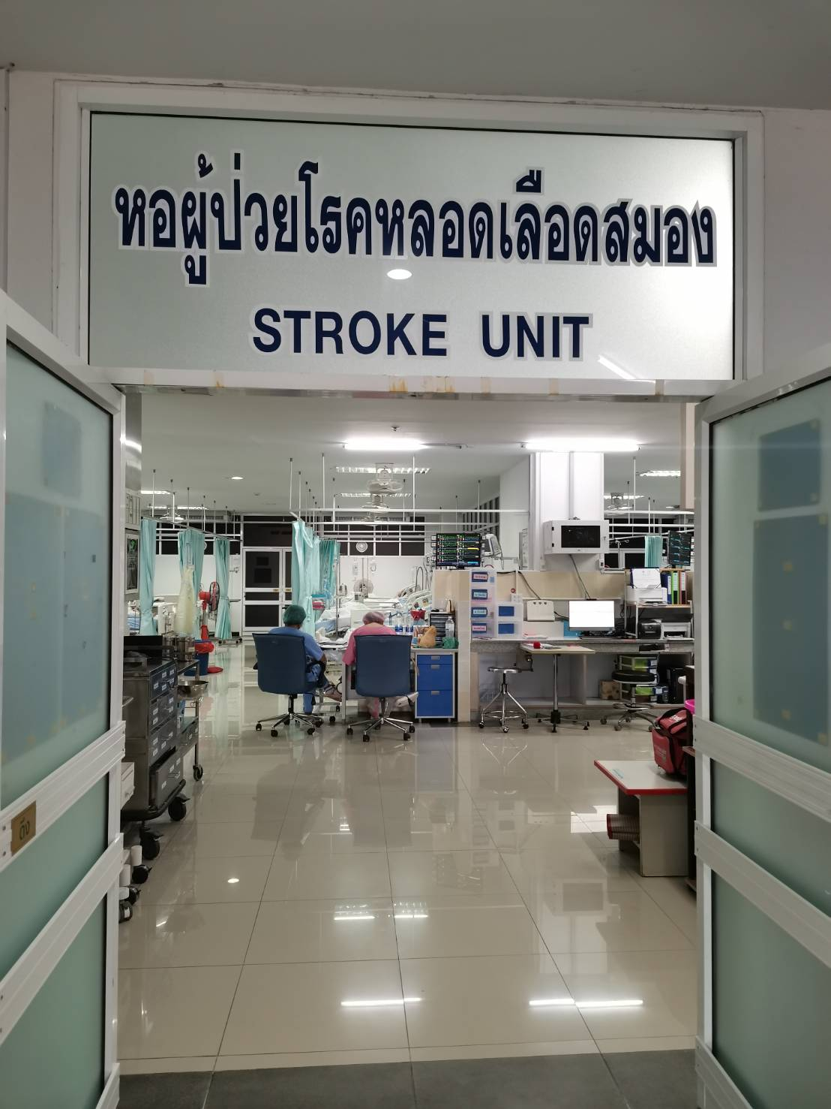
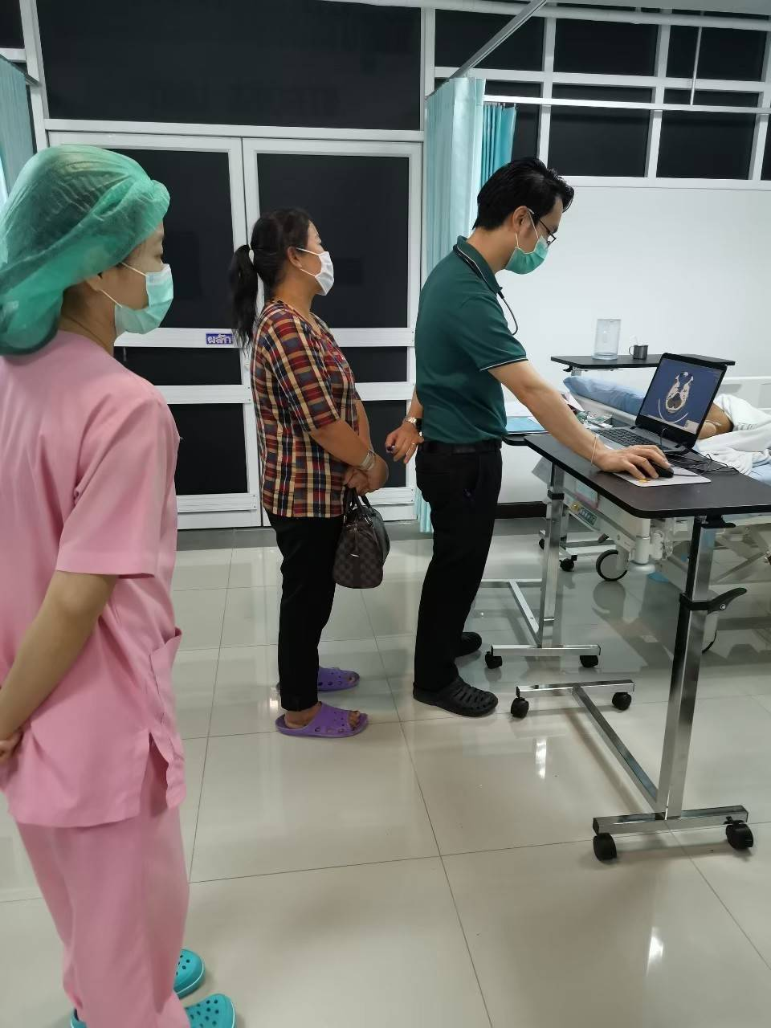
รูปวอร์ด

Slide 16
